Slide 1
Химические элементы в клетках живых организмов Составить кроссворд (7-10 слов)

Slide 2
МАКРОЭЛЕМЕНТЫ
По содержанию в клетке можно выделить три группы элементов. В первую группу входят кислород, углерод, водород и азот. На их долю приходится почти 98% всего состава клетки. Во вторую группу входят калий, натрий, кальций, сера, фосфор, магний, железо, хлор. Их содержание в клетке составляет десятые и сотые доли процента. Элементы этих двух групп относят к макроэлементам.

Slide 3
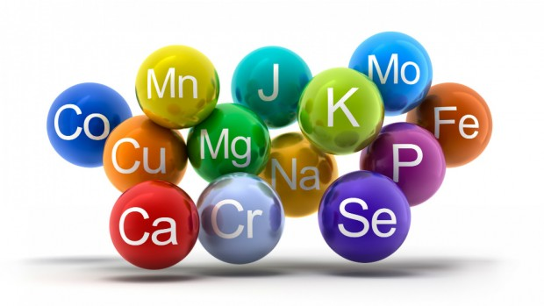
Микроэлементы
Остальные элементы, представленные в клетке сотыми и тысячными долями процента, входят в третью группу. Это микроэлементы.

Slide 4
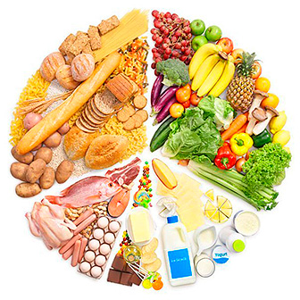
Каких-либо элементов, присущих только живой природе, в клетке не обнаружено. Все перечисленные химические элементы входят и в состав неживой природы. Это указывает на единство живой и неживой природы. Недостаток какого-либо элемента может привести к заболеванию и даже гибели организма, так как каждый элемент играет определенную роль. Макроэлементы первой группы составляют основу биополимеров - белков, углеводов, нуклеиновых кислот, а также липидов, без которых жизнь невозможна. Сера входит в состав некоторых белков, фосфор - в состав нуклеиновых кислот, железо - в состав гемоглобина, а магний - в состав хлорофилла. Кальций играет важную роль в обмене веществ.

Slide 5
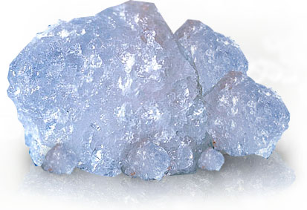
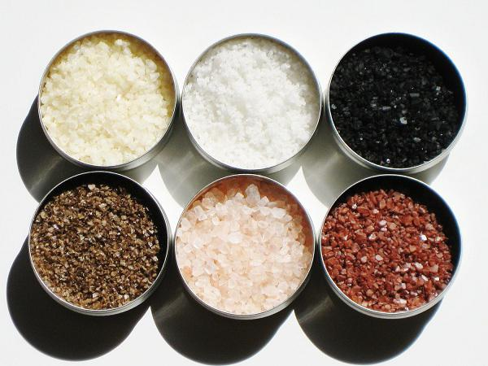
Минеральные соли
Часть химических элементов, содержащихся в клетке, входит в состав неорганических веществ - минеральных солей и воды. Минеральные соли находятся в клетке, как правило, в виде катионов (K+, Na+, Ca2+, Mg2+) и анионов (HPO42-, H2PO4-, Сl-, HCO3), соотношение которых определяет важную для жизнедеятельности клеток кислотность среды.

Slide 6
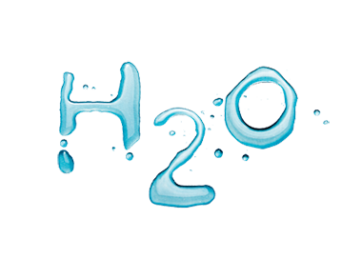
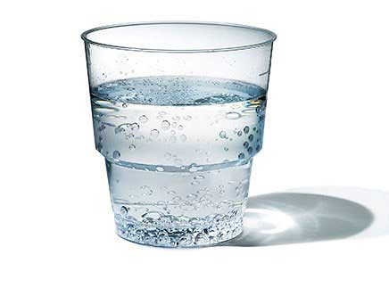
Вода
Из неорганических веществ в живой природе огромную роль играет вода. *Без воды жизнь невозможна. Она составляет значительную массу большинства клеток. Много воды содержится в клетках мозга и эмбрионов человека: воды более 80%; в клетках жировой ткани - всего 40%. К старости содержание воды в клетках снижается. Человек, потерявший 20% воды, погибает. Уникальные свойства воды определяют ее роль в организме. Она участвует в теплорегуляции, которая обусловлена высокой теплоемкостью воды - потреблением большого количества энергии при нагревании.

Slide 7
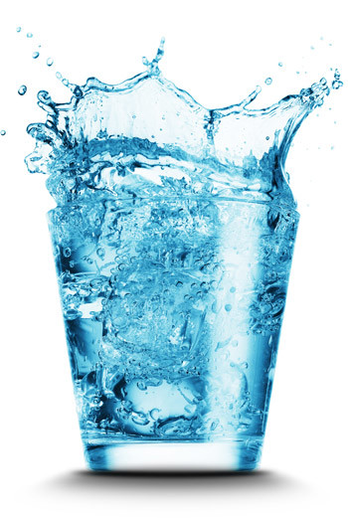
Чем определяется высокая теплоемкость воды?
В молекуле воды атом кислорода ковалентно связан с двумя атомами водорода. Молекула воды полярна, так как атом кислорода имеет частично отрицательный заряд, а каждый из двух атомов водорода имеет частично положительный заряд. Между атомом кислорода одной молекулы воды и атомом водорода другой молекулы образуется водородная связь. Водородные связи обеспечивают соединение большого числа молекул воды. При нагревании воды значительная часть энергии расходуется на разрыв водородных связей, что и определяет ее высокую теплоемкость.

Slide 8
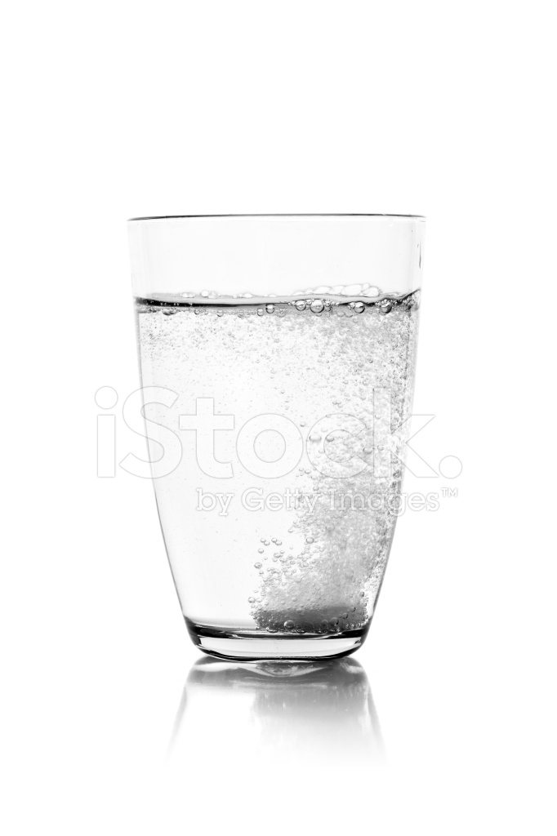
Гидрофильные вещества
По отношению к воде все вещества клетки делятся на гидрофильные и гидрофобные. Гидрофильными называют вещества, которые растворяются в воде. К ним относят ионные соединения (например, соли) и некоторые несонные соединения (например, сахара) .

Slide 9
Гидрофобными называют вещества, нерастворимые в воде. К ним относят, например, липиды. Вода играет большую роль в химических реакциях, протекающих в клетке в водных растворах. Она растворяет ненужные организму продукты обмена веществ и тем самым способствует выводу их из организма. Большое содержание воды в клетке придает ей упругость. Вода способствует перемещению различных веществ внутри клетки или из клетки

Slide 10
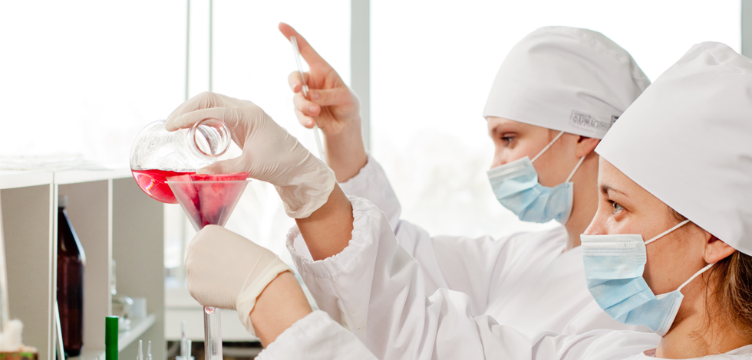
Спасибо за внимание!
Болдырева Любовь 9Б

